Slide 1

оқушылардың математикалық сауаттылықтарын қалыптастыруда инновациялық оқытудың тиімділігі

Slide 2
Балаға күштеп білім беруден гөрі,
баланың білімге
деген құштарлығын ояту ең маңызды мақсат.
К.Д.Ушинский

Slide 3

Функционалдық сауаттылықтың
негізгі бағыттары:
Оқу және жазу сауаттылық
Жаратылыстану ғылымдарындағы сауаттылық
Компьютерлік сауаттылық
Математикалық сауаттылық
Денсаулық сауаттылық
Құқықтық сауаттылық
Оқу және жазу сауаттылығы

Slide 4
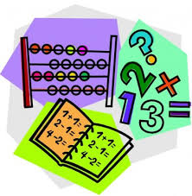
«Математикалық сауаттылық» – оқушының математиканы түрлі мән-
мәтіндерде тұжырымдау, қолдану, талдап
түсіндіру қабілеті.
«Математика бойынша PISA құрылымы» құжатында (ЭЫДҰ, 2013)

Slide 5
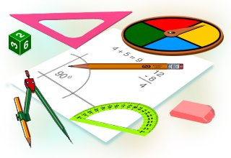
бастауыш бастауыш білім беру деңгейінде математика пәнінің оқыту мақсаты
Жалпы,–ұлттық және жалпыазаматтық құндылықтар негізінде тұлғаның интеллектуалды дамуының қажетті деңгейін қамтамасыз етуге бағытталған математиканың базистік негізін сапалы игеруді қамтамасыз ету; көрнекі-бейнелі, логикалық және абстрактты ойлауды қалыптастыру, негізгі орта білім деңгейінде алгебра мен геометрияны игеруге практикалық негіз жасау.

Slide 6
Математикалық диктант
1. 100 бен 35 санының айырмасын тап.
2. 75-тен 18-ді кеміт.
3. Азайғыш-65, азайтқыш-17. Айрыманың мәнін тап.
4. 27-ден 19-ды шегер.
5. 45-27;
6. 33-ті 16-ға азайт.

Slide 7
Графикалық диктант
1) 4 ті 7 есе арттырса 27 (жоқ)
2) қосу мен азайту қатар келіп, қосу бірінші тұрса, ең алдымен қосу амалы орындалады (ия)
3) Санның ширегін табу үшін сол санды үш бөлікке бөлеміз (жоқ)
4) Санның тең жартысын табу үшін оны екіге бөлеміз (ия)
5) екі жүздіктен тікелей келетін сан үш жүз (жоқ)
6) азайту мен бөлу қатар келсе бірінші бөлу амалы орындалады. (ия)

Slide 8
«Ия, жоқ, білмеймін»
Ия болса: жоғары қиғаш 1 шаршы, жоқ болса төмен түзу, білмесе көлденеі түзу сызық
1) 3 пен 4-тің көбейтіндісі 12 ме? (ия)
2) 15 пен 5-тің бөліндісін 5 пе (жоқ)
3) 0 мен 20-ның көбейтіндісі 0 (ия)
4) 90 мен 90-ның бөліндісі 1-ге тең (ия)
5) 1 мен 36-ның көбейтіндісі 1 (жоқ)
6) 0 –ді 15 ке бөлуге болмайды: (жоқ)

Slide 9
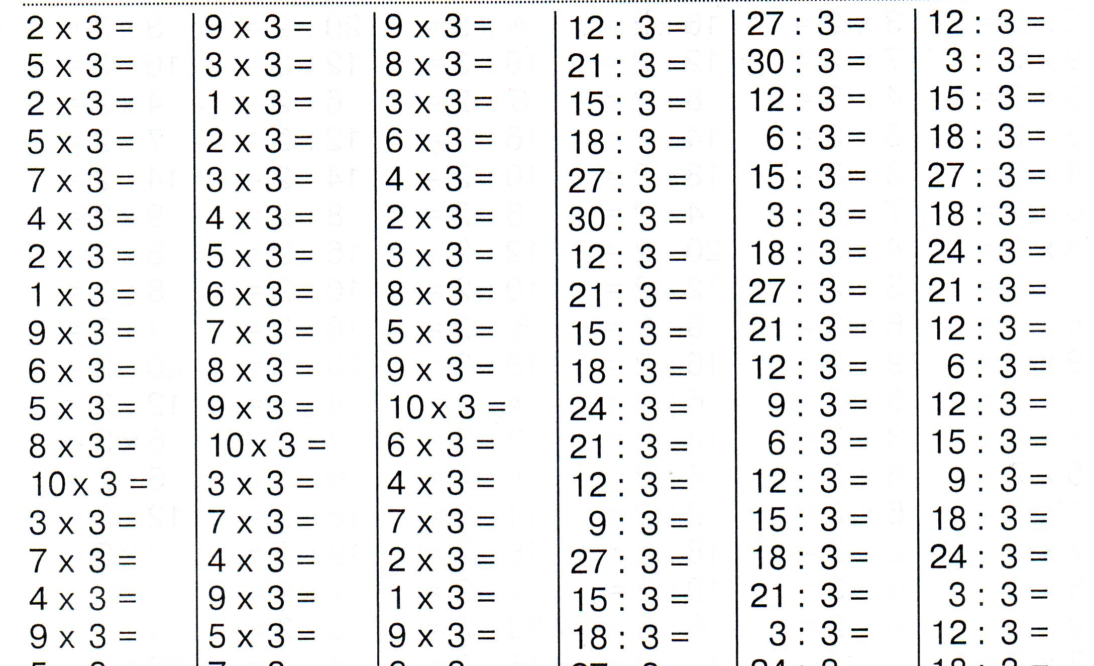
«Кім шапшаң?»

Slide 10
«Уақыт шеңбері»
48:6*5 - 10*2+27:3+69
63:7*9 - 27+(19*10-55)

Slide 11
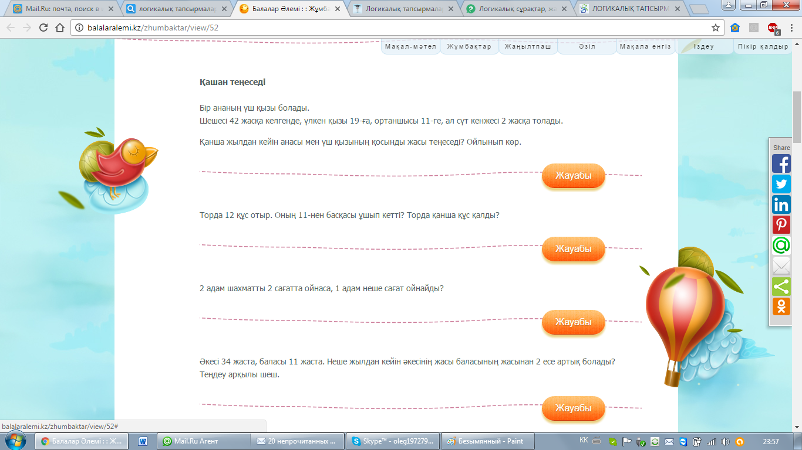
Логикалық есептер

Slide 12
«Ұяшықты Сызып таста»
 | 12 |  | 32 |  |  | 60 |  | 87
 |  | 27 |  | 45 |  | 0 | 77
0 |  | 30 | 48 |  |  | 72
 | 17 |  | 35 |  | 55 |  |  | 80
 |  | 28 |  | 42 |  | 63 |  | 90
1.Санды 0-ге көбейт.. 2.60-ты 30-ға арттыр.
3.60-тан 5-ті кеміт. 4. 7-ні 4 есе арттыр. 5. 11мен 7нің көбейтіндісі

Slide 13
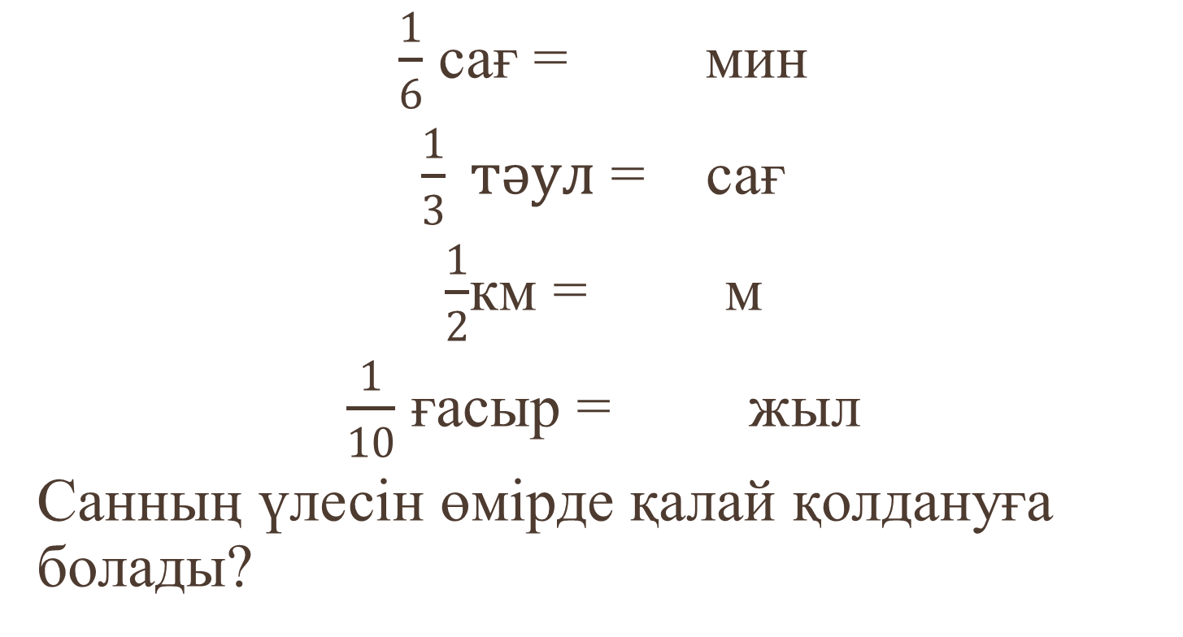
Ауызша есептер
$\frac{1}{6}$ сағ = мин
$\frac{1}{3} тәул$ = сағ
$\frac{1}{2}$км = м
$\frac{1}{10}$ ғасыр = жыл
Санның үлесін өмірде қалай қолдануға болады?

Slide 14
Ауызша есептеуге арналған кесте
 | А | Б | В | Д | Е | Ж
1 | 165:1 | 65+49 | 68-29 | 1дм-2см | 1т – 100 кг | 46-6*4
2 | 380 : 10 | 80 мин– 1 сағ 20 мин | 25*2 | 287-75 | 10*15 | 128+87
3 | 38+7 | 2 тәул+5 сағ | 180:30 | (38+22):6 | 29+100:2 | 33*3
4 | 400-329 | 67*3 | 25+40 | 47-29 | 1000+0 | (0+5)*0
5 | 15-ті 3 есе кеміт | 15ті 3-ке кеміт | 28+63 | 305см -1м 45 см | 120:4 | 100:100+99

Slide 15


«Ойлан, тап» Үлеске байланысты есеп
2
4
8
үлес
үлес

Slide 16
«Путешествие по радуге» сайысының тапсырмалары
Определите число Х1 Х2 Х3 Х4, которое загадала Гульдина.
Первое число (Х1) меньше второго в два раза.
Второе число (Х2) равно наименьшему двузначному числу без 2.
Третье число (Х3) меньше первого в два раза.
Четвертое число ( Х4) больше первого числа на 3.
Какое четырехзначное число загадала Гульдина?

Slide 17

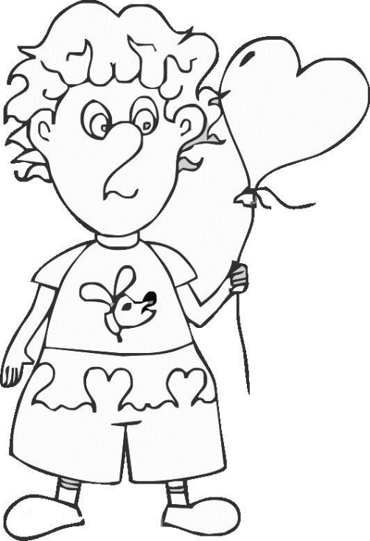
Ребусты шеш
Перед вами рисунок, в котором зашифрована цифра.... какая цифра спряталась в рисунке?

Slide 18

Расположите ответы примеров в порядке убывания. Запишите что получилось?
Л – 387 + 512 + 78
О – 61 + 445 + 189
У – 46 + 58 + 724
Н – 246 + 23 + 302 + 95
П – 8 + 88 +888
Т – 35 + 619 + 55
Ответ запишите с прописной буквы.

Slide 19
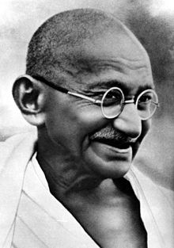
Үнді халқының тарихи тұлғасы Махатма Ганди:
- Егер сен болашақтағы өзгерісті байқағың келсе, сол өзгерісті уақытында жаса.

Slide 20


Мемлекетіміздің білім беру үдерісіне енген жаңартылған білім беру бағдарламасы — заман талабына сай келешек ұрпақтың сұранысын қанағаттандыратын тың бағдарлама

